Slide 1

DESIGN CENTRADO NO SER HUMANO: 10 heurísticas de Nielsen para o design de interface
Prof. MSc. Emmanoel Monteiro S. Junior

Slide 2
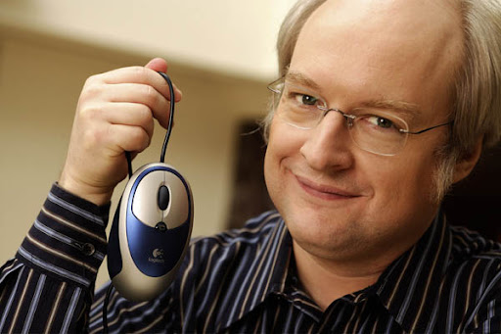
Quem foi Jakob Nielsen?
“Mesmo os melhores designers produzem produtos de sucesso somente se seus designs resolverem os problemas certos. Uma interface maravilhosa para os recursos errados falhará”.
Jakob Nielsen
Prof. MSc. Emmanoel Monteiro emmanoeljr@gmail.com

Slide 3
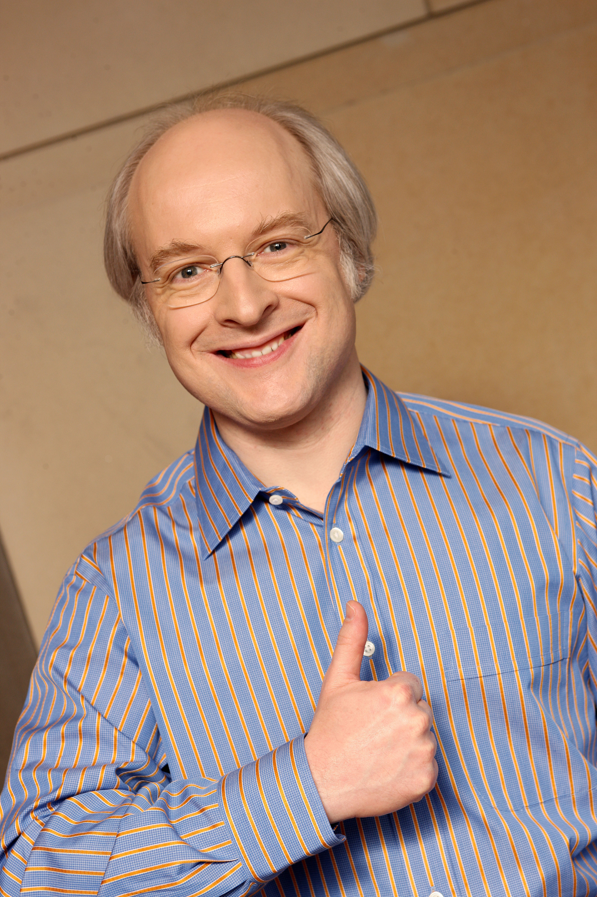
Quem foi Jakob Nielsen?
Jakob Nielsen (Porto, Portugal, 1957) é um cientista da computação com Ph.D. em interação homem-máquina. Jakob Nielsen, renomado especialista em melhorias rápidas e baratas de interface de usuário, usabilidade e design de interação.
Ex-vice-presidente de pesquisas da Apple Computer. Nielsen é conhecido por suas contribuições significativas no campo da usabilidade.
Prof. MSc. Emmanoel Monteiro emmanoeljr@gmail.com

Slide 4

O que são os 10 princípios de Jakob Nielsen?
São princípios utilizados para avaliar e melhorar a experiência do usuário em interfaces. São diretrizes gerais que ajudam a identificar problemas comuns de design
Esses princípios são usados em avaliações heurísticas, onde especialistas analisam interfaces para identificar problemas de usabilidade. Elas não são regras rígidas, mas sim critérios para orientar decisões de design centradas no usuário.
Prof. MSc. Emmanoel Monteiro emmanoeljr@gmail.com

Slide 5
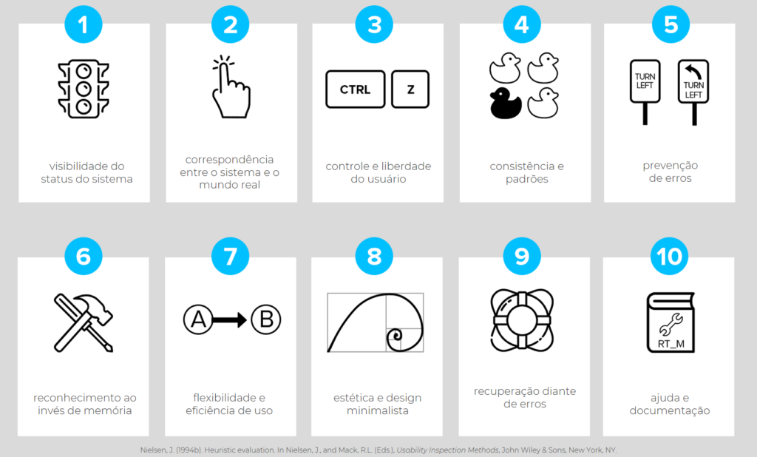
O que são os 10 princípios de Jakob Nielsen?
Prof. MSc. Emmanoel Monteiro emmanoeljr@gmail.com

Slide 6
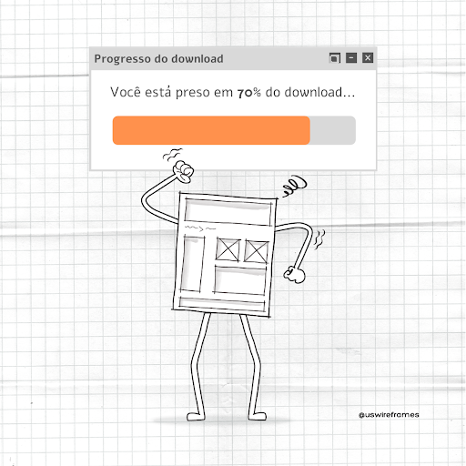
1. Visibilidade do Status do Sistema
No geral o ser humano é muito dependente da visão, ainda assim, quando estamos em um ambiente físico temos outros sentidos que nos informam o que está acontecendo, quando falamos de um sistema, software ou interface essa história muda um pouco.
Em ambientes digitais a dependência da visão é ainda maior e por conta disso é essencial que a interface forneça ao usuário o status em relação à sua posição dentro do sistema, ou seja, informar o usuário sobre qual ambiente ele estava, em qual ele está e para quais outros ambientes ele poderá se dirigir a partir de sua localização.
Prof. MSc. Emmanoel Monteiro emmanoeljr@gmail.com

Slide 7
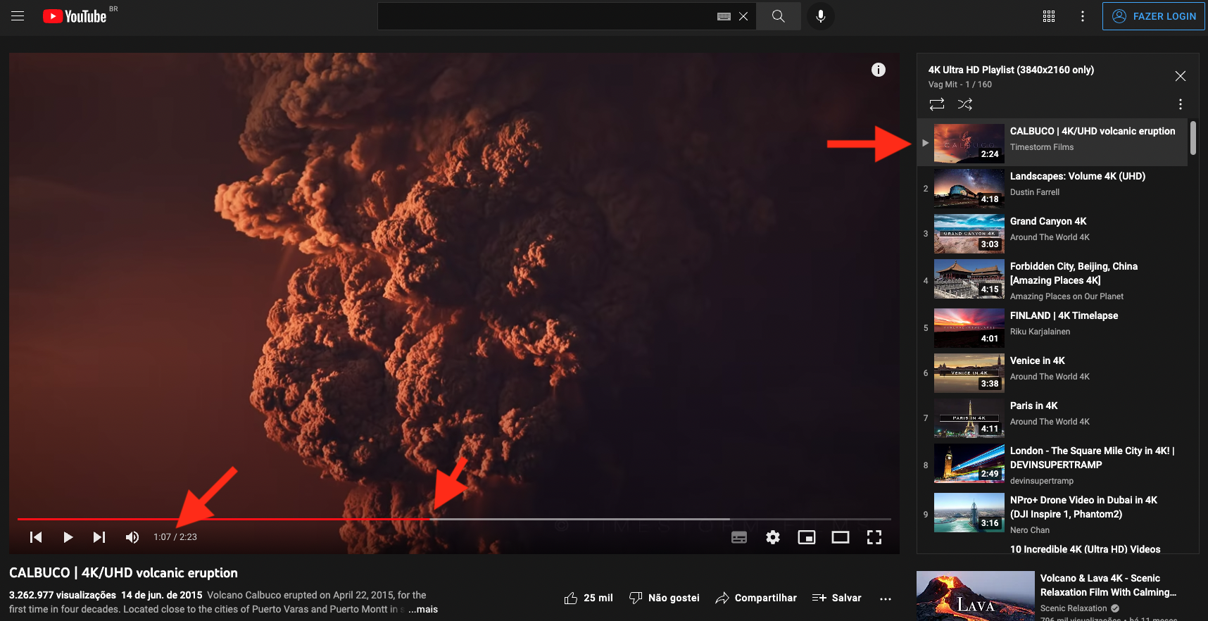
1. Visibilidade do Status do Sistema
Quando estamos assistindo uma playlist no Youtube, por exemplo, temos ao lado direito um indicador de qual vídeo estamos assistindo, quais os vídeos anteriores e quais os seguintes.
Prof. MSc. Emmanoel Monteiro emmanoeljr@gmail.com

Slide 8
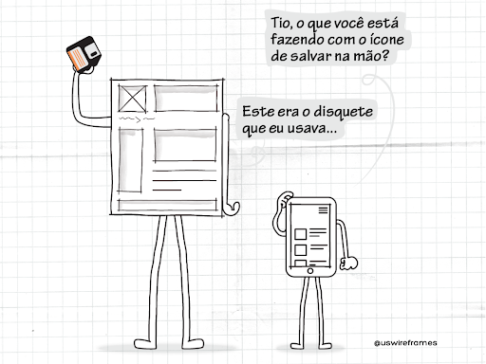
2. Compatibilidade entre o sistema e o mundo real
Imagine que um jovem húngaro e um senhor sueco estejam trocando cartas entre si, a conversa entre ambos seria um tanto complicada considerando que eles não possuem um idioma em comum.
O que quero dizer com essa analogia é que um sistema precisa falar a mesma linguagem do usuário, não estou falando apenas do idioma em si, mas da linguagem que o usuário utiliza no dia-a-dia.
Prof. MSc. Emmanoel Monteiro emmanoeljr@gmail.com

Slide 9
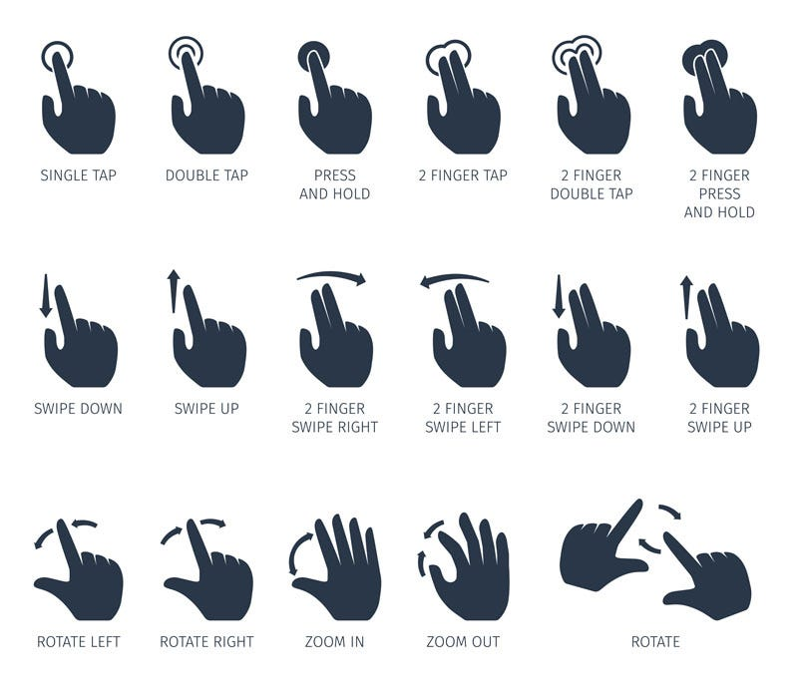
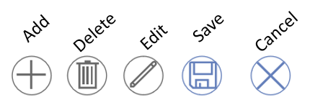
2. Compatibilidade entre o sistema e o mundo real
Outro aspecto da compatibilidade entre sistema e mundo real são os símbolos utilizados em uma interface. Parece algo sem muita importância, mas escolher corretamente quais ícones serão utilizados para colocar em uma interface pode facilitar ou prejudicar a compreensão das informações.
Prof. MSc. Emmanoel Monteiro emmanoeljr@gmail.com

Slide 10
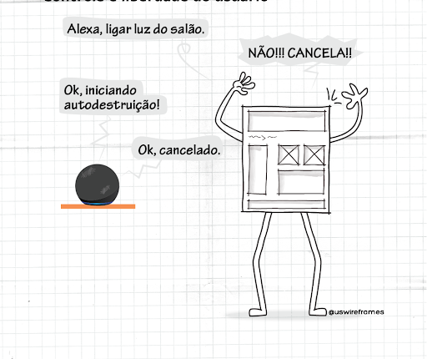
3. Controle e liberdade para o usuário
Aquele momento em que você acaba deletando um e-mail que tinha um documento importante anexado sem querer e fica desesperado, mas ao ir até a lixeira você o encontra e fica aliviado.
O ponto aqui é que quando o usuário realiza ações por engano, algo que é frequente, o sistema deve apresentar ao usuário uma “saída de emergência” daquele estado no qual ele entrou para o estado de segurança em que estava, em outras palavras, dê ao usuário o “Ctrl+Z”, pois essa possibilidade de reverter ações remove a insegurança do usuário ao utilizar o aplicativo, site, etc.
Prof. MSc. Emmanoel Monteiro emmanoeljr@gmail.com

Slide 11
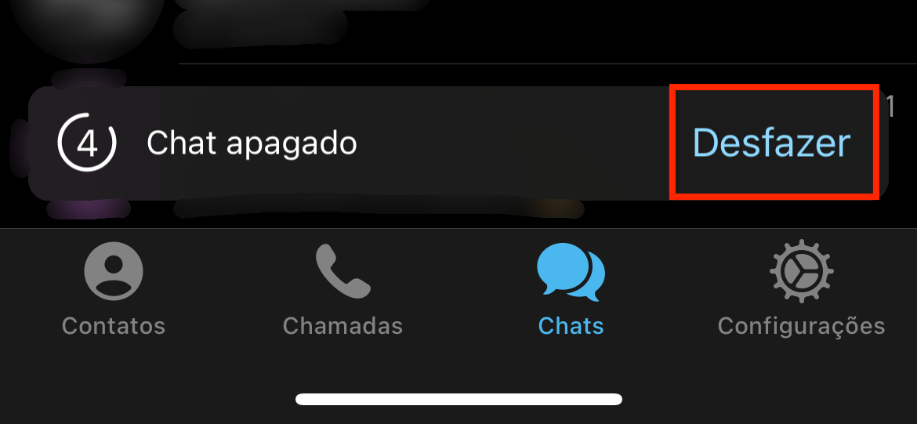
3. Controle e liberdade para o usuário
Prof. MSc. Emmanoel Monteiro emmanoeljr@gmail.com

Slide 12
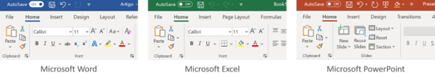
4. Consistência e Padronização
Essa heurística é um tanto simples, mas muitas vezes não aplicada na construção de interfaces. Manter consistência entre as telas de uma aplicação é essencial para não ser necessário o entendimento de vários padrões e formas de interações diferentes para cada tela, uma vez aprendido será algo replicável em outros contextos.
Além disso, a experiência de uso se torna muito mais interessante, pois não existirá aquela sensação de estar perdido. Muitas vezes o motivo pelo qual usuários não interagem com as aplicações é essa sensação causada pela falta de consistência e padronização.
Prof. MSc. Emmanoel Monteiro emmanoeljr@gmail.com

Slide 13
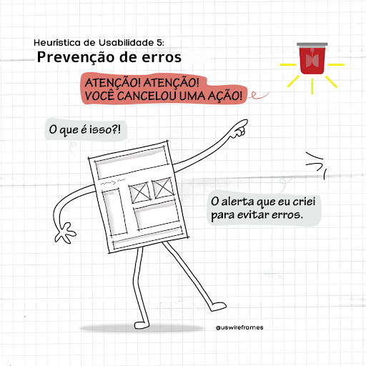
5. Prevenção de erros
Existem dois tipos de erros que os usuários normalmente cometem: o deslize e o engano. Pode até parecer a mesma coisa, mas são sutilmente diferentes.
O deslize é quando um usuário pretende realizar uma ação, mas acaba realizando outra, isso acontece tipicamente quando ele não está totalmente focado em sua ação dentro da aplicação. Já o engano é quando a compreensão de alguma informação é equivocada ou entendida de outra forma.
Portanto, melhor do que mensagens dizendo que o usuário cometeu algum erro é prevenir que o mesmo não cometa esse erro. Caixas de confirmação, como as que aparecem quando você deleta um arquivo, são um exemplo de como evitar erros.
Prof. MSc. Emmanoel Monteiro emmanoeljr@gmail.com

Slide 14
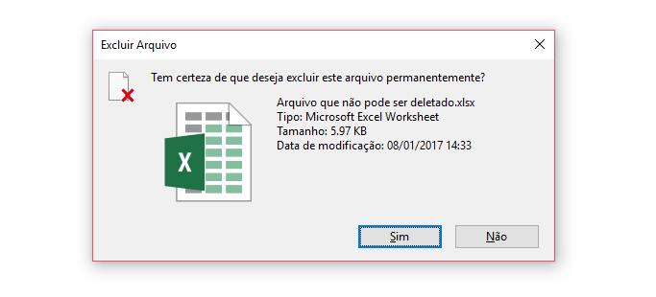
5. Prevenção de erros
Prof. MSc. Emmanoel Monteiro emmanoeljr@gmail.com

Slide 15
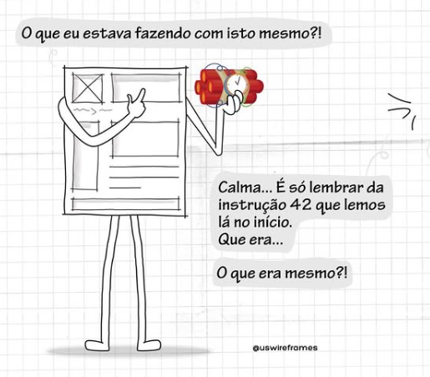
6. Reconhecimento em vez de memorização
O cérebro é ótimo em reconhecer padrões e na medida em que objetos, ações e opções ficam expostos para o usuário, mais dicas chegam ao cérebro tornando certas ações familiares, ou seja, é preferível dar ao usuário formas de reconhecer padrões do que ter que obrigá-lo a memorizar várias informações na medida que ele navega pela aplicação. A grande diferença entre reconhecer e memorizar é a quantidade de dicas fornecidas para que um conhecimento seja acessado, reconhecer padrões fornece muito mais dicas do que tentar acessar memórias.
Prof. MSc. Emmanoel Monteiro emmanoeljr@gmail.com

Slide 16
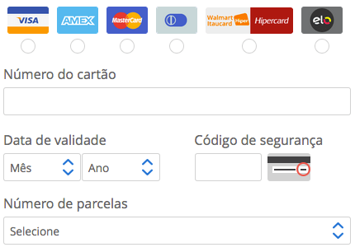
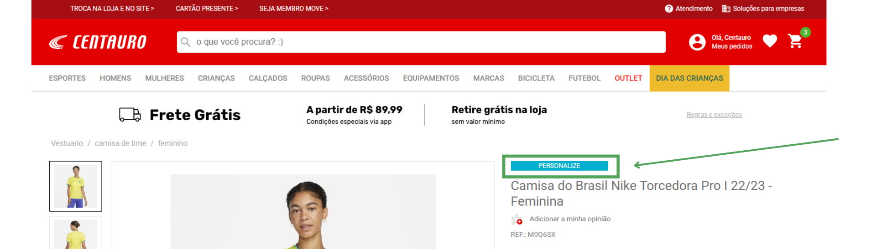
6. Reconhecimento em vez de memorização
Os sites de e-commerce, por exemplo, costumam seguir padrões em seu layout, tendo a barra de busca no topo, o carrinho no canto superior direito, na página do produto fica uma foto deste a esquerda e sua descrição na direita, permitindo assim que o usuário reconheça o layout de experiências anteriores que ele teve nos demais sites do gênero, focando mais sua atenção nos produtos, do que em aprender a utilizar o site.
Prof. MSc. Emmanoel Monteiro emmanoeljr@gmail.com

Slide 17
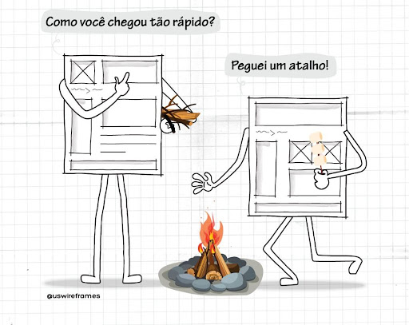
7. Eficiência e flexibilidade de uso
O ideal é que a interface seja útil tanto para usuários leigos como para experientes. Leigos precisam de informações mais detalhadas para poderem realizar tarefas, mas na medida que crescem em conhecimento sobre a interface, a necessidade de formas mais rápidas de interação para realizar uma tarefa começam a surgir. “Alt+Tab ou Ctrl+C e Crtl+V ou Windows+D” são exemplos de atalhos que permitem ao usuário mais experiente realizar tarefas mais rapidamente.
Prof. MSc. Emmanoel Monteiro emmanoeljr@gmail.com

Slide 18
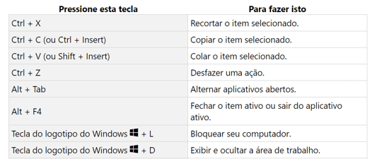
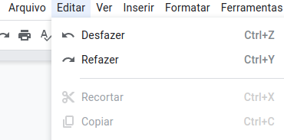
7. Eficiência e flexibilidade de uso
Prof. MSc. Emmanoel Monteiro emmanoeljr@gmail.com

Slide 19
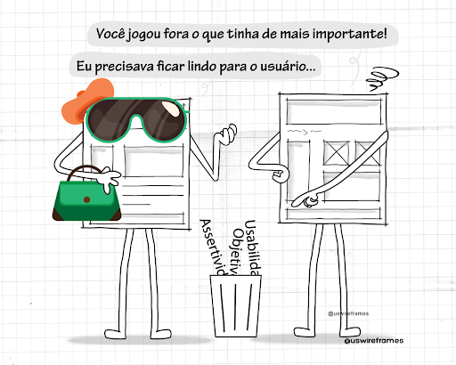
8. Estética e design minimalista
Quanto maior a quantidade de informação maior será a quantidade de informações que serão analisadas e decisões que o usuário precisará tomar, por isso, é crucial manter apenas as informações que são realmente necessárias, as informações secundárias podem ser deixadas em segundo plano (menus, abas, etc.) assim a aplicação se torna muito eficiente no quesito transmitir informação aos usuários.
Prof. MSc. Emmanoel Monteiro emmanoeljr@gmail.com

Slide 20
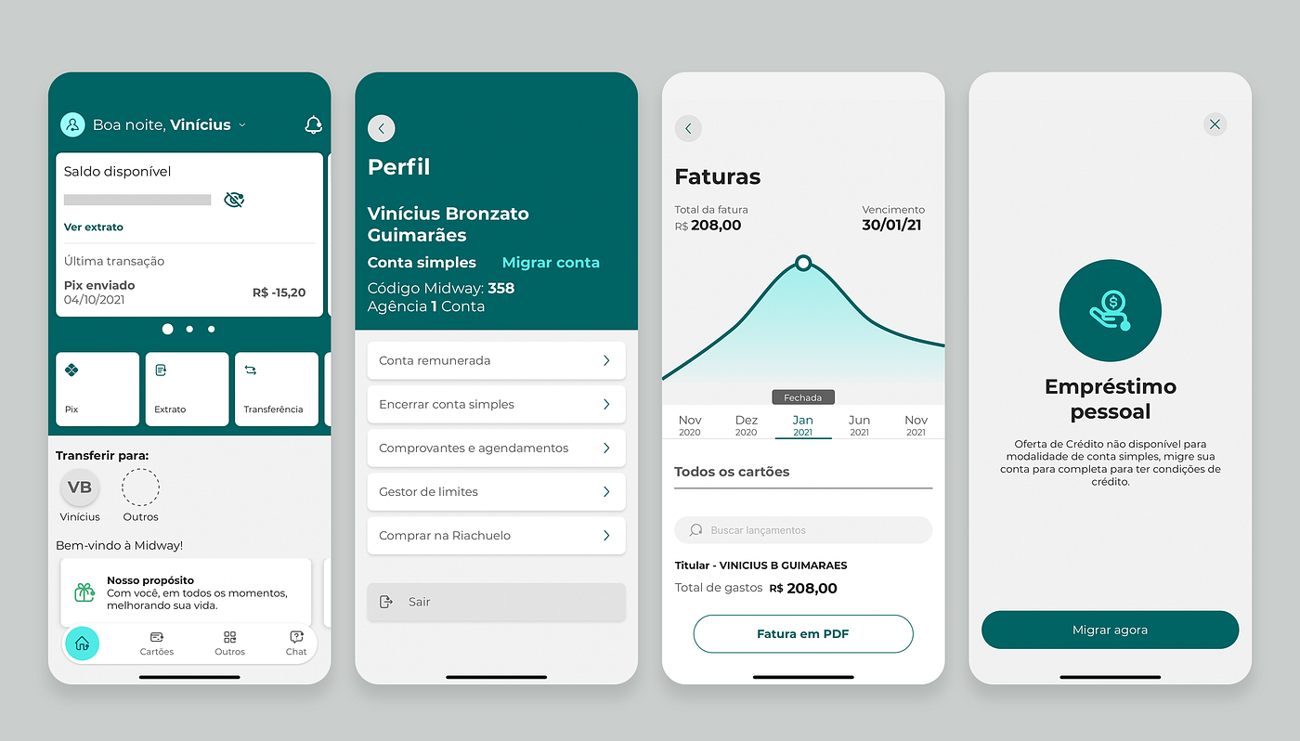
8. Estética e design minimalista
Prof. MSc. Emmanoel Monteiro emmanoeljr@gmail.com

Slide 21
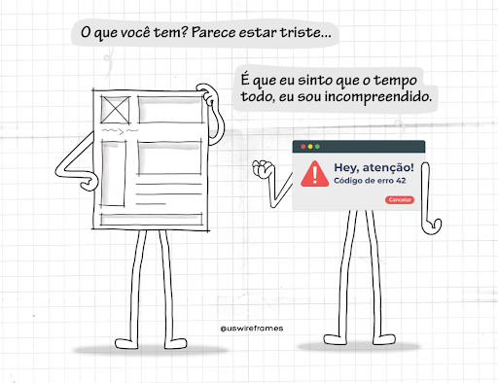
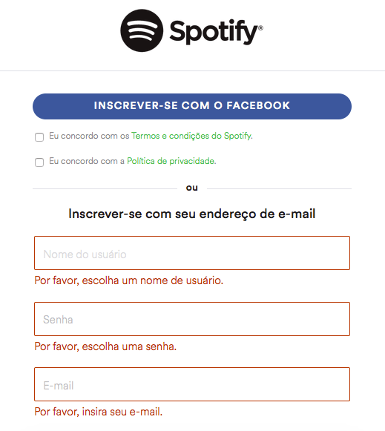
9. Ajude os usuários a reconhecerem, diagnosticarem e recuperarem-se de erros
O ponto aqui é ajudá-lo a reparar um erro depois de ele ter cometido caso o “Cntrl+Z” não tenha funcionado.
Um exemplo são aqueles avisos de formulários nos campos que não foram preenchidos corretamente. É uma forma simples de mostrar para o usuário que ele cometeu um erro, onde errou e o que precisa ser feito para corrigir tal erro.
Prof. MSc. Emmanoel Monteiro emmanoeljr@gmail.com

Slide 22
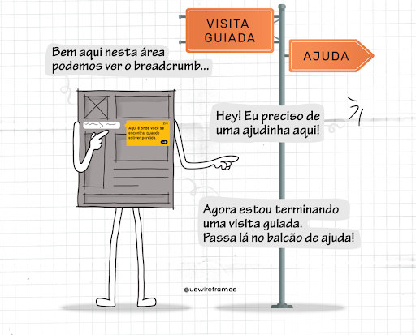
10. Ajuda e documentação
Normalmente essas são as áreas menos acessadas, mas ainda assim elas são importantes dentro de um sistema, pois nunca se sabe quando um usuário irá precisar de uma ajudinha.
É como se fosse uma maneira “faça você mesmo” do usuário resolver suas dúvidas de quais ações tomar dentro da aplicação, tornando-o mais independente do suporte.
Prof. MSc. Emmanoel Monteiro emmanoeljr@gmail.com

Slide 23
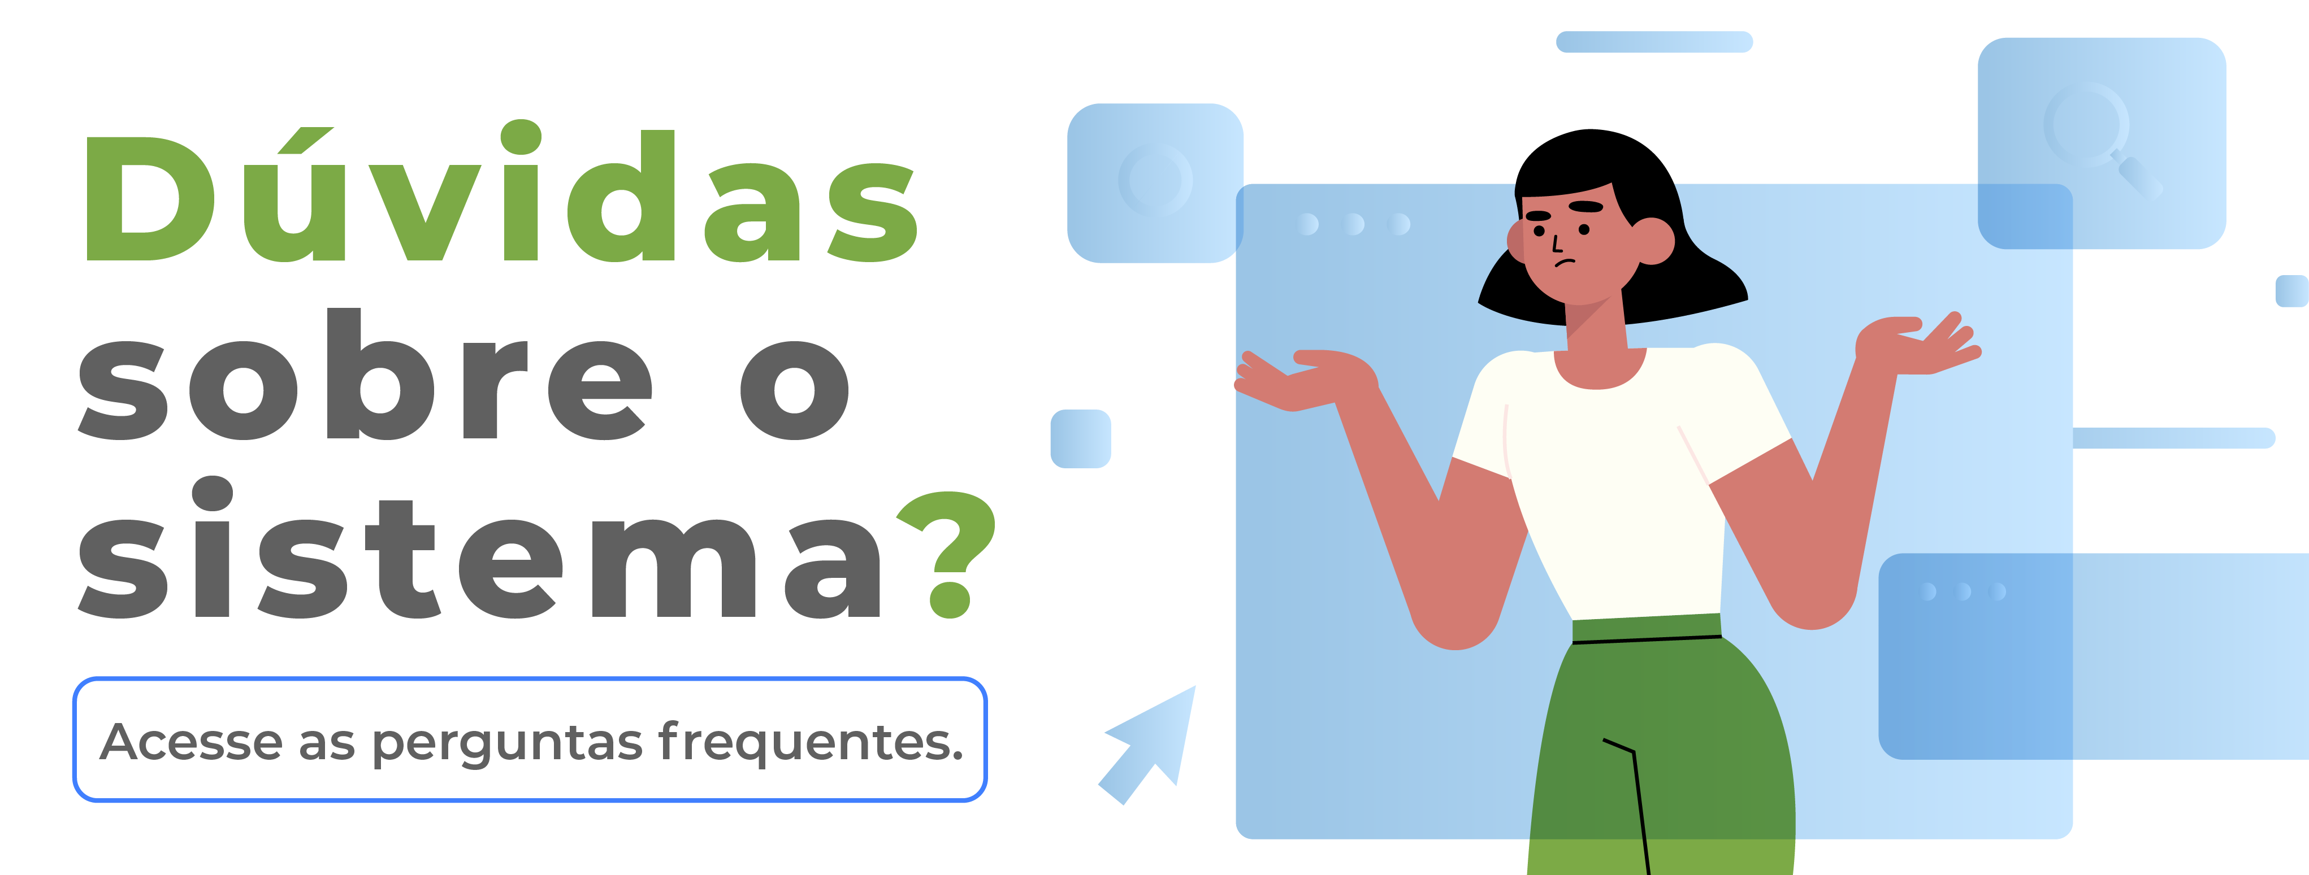

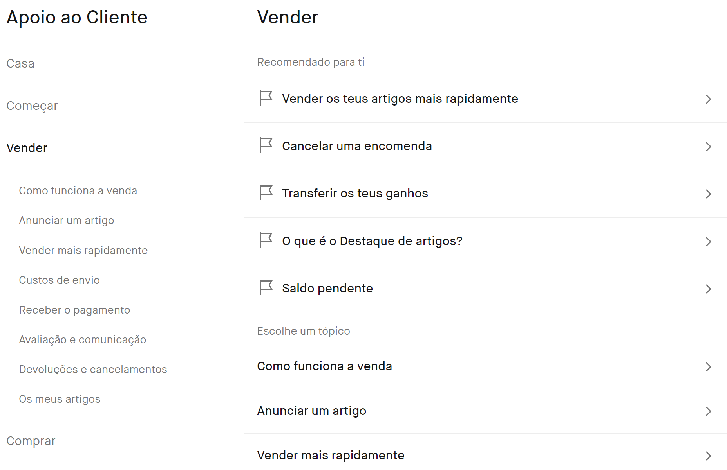
10. Ajuda e documentação
Prof. MSc. Emmanoel Monteiro emmanoeljr@gmail.com

Slide 24
Obrigado
Prof. MSc. Emmanoel Monteiro
emmanoeljr@gmail.com
@emmanoelmonteiro

